Slide 1





TRƯỜNG THCS- TRÀNG CÁT
GIÁO VIÊN :PHẠM THỊ THANH XUÂN
BÀI 3: HÌNH BÌNH HÀNH

Slide 2
KHỞI ĐỘNG
Điền vào chỗ trống để có khẳng định đúng
2.CÁC CẶP
CẠNH ĐỐI BẰNG NHAU
2.CÁC CẶP
CẠNH ĐỐI
………..
3. CÁC CẶP GÓC ĐỐI BẰNG NHAU
1.CÁC
CẶP CẠNH ĐỐI SONG SONG
3.CÁC CẶP
GÓC ĐỐI
………..
1.CÁC CẶP CẠNH ĐỐI
…….
HÌNH BÌNH HÀNH
S = a.h
a
5.
S=….
C = 2(a+b)
4.
C=…..
h
b
a

Slide 3
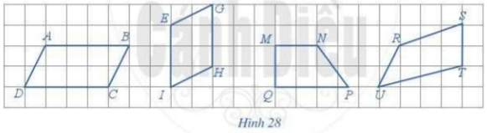
Bài 1 (SGK-104):
Hình nào trong số các hình sau là hình bình hành ?
Trong các hình trên: ABCD và EGHI là hình bình hành
2
4
1
3

Slide 4
Bài 2:
Em hãy quan sát và cho biết đây có phải là hình bình hành không?
Nếu có hãy kể tên: các cặp cạnh song song ?
Các cặp cạnh bằng nhau, các góc bằng nhau?
Hình 2
Hình 1
Các cạnh song song………………………...
………………………………………………
Các cạnh bằng nhau……………………….
………………………………………………
Các góc bằng nhau…………………………
……………………………………………….

Slide 5
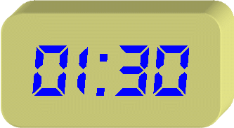
Bài 2:
Em hãy quan sát và cho biết đây có phải là hình bình hành không?
Nếu có hãy kể tên: các cặp cạnh song song ?
Các cặp cạnh bằng nhau, các góc bằng nhau?
Hình 2
Hình 1
Các cạnh song song………………………...
………………………………………………
Các cạnh bằng nhau……………………….
………………………………………………
Các góc bằng nhau…………………………
……………………………………………….

Slide 6
Bài 2:
Em hãy quan sát và cho biết đây có phải là hình bình hành không?
Nếu có hãy kể tên: các cặp cạnh song song? các cặp cạnh và góc bằng nhau?
Các cặp cạnh đối song song:
AB // CD ; AD // BC
Có
2. Các cặp cạnh đối bằng nhau:
AB = CD; AD = BC
3. Hai góc ở đỉnh A và C bằng nhau,
hai góc ở đỉnh D và B bằng nhau.
Các cạnh song song………………………...
…………………………………………….
Các cạnh bằng nhau………………………
…………………………………………….
Các góc bằng nhau………………………..
…………………………………………….

Slide 7
Bài 2:
Em hãy quan sát và cho biết đây có phải là hình bình hành không?
Nếu có hãy kể tên: các cặp cạnh song song ?
Các cặp cạnh bằng nhau, các góc bằng nhau?
Các cặp cạnh đối song song:
HJ // LI ; IJ // HL
Có
2. Các cặp cạnh đối bằng nhau:
HJ = LI; IJ = HL
3. Hai góc ở đỉnh I và H bằng nhau,
hai góc ở đỉnh J và L bằng nhau
Các cạnh song song………………………...
………………………………………………
Các cạnh bằng nhau……………………….
………………………………………………
Các góc bằng nhau…………………………
……………………………………………….

Slide 8
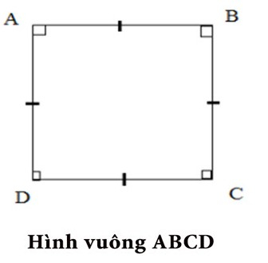

Hình thoi
Hình chữ nhật
Hình bình hành

Slide 9

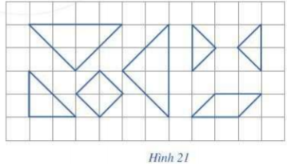
Bài 3 (SGK-104):
Sử dụng các hình sau để ghép thành một hình bình hành ( HS thực hiện theo nhóm 4)
1
3
4
2
6
7
5

Slide 10
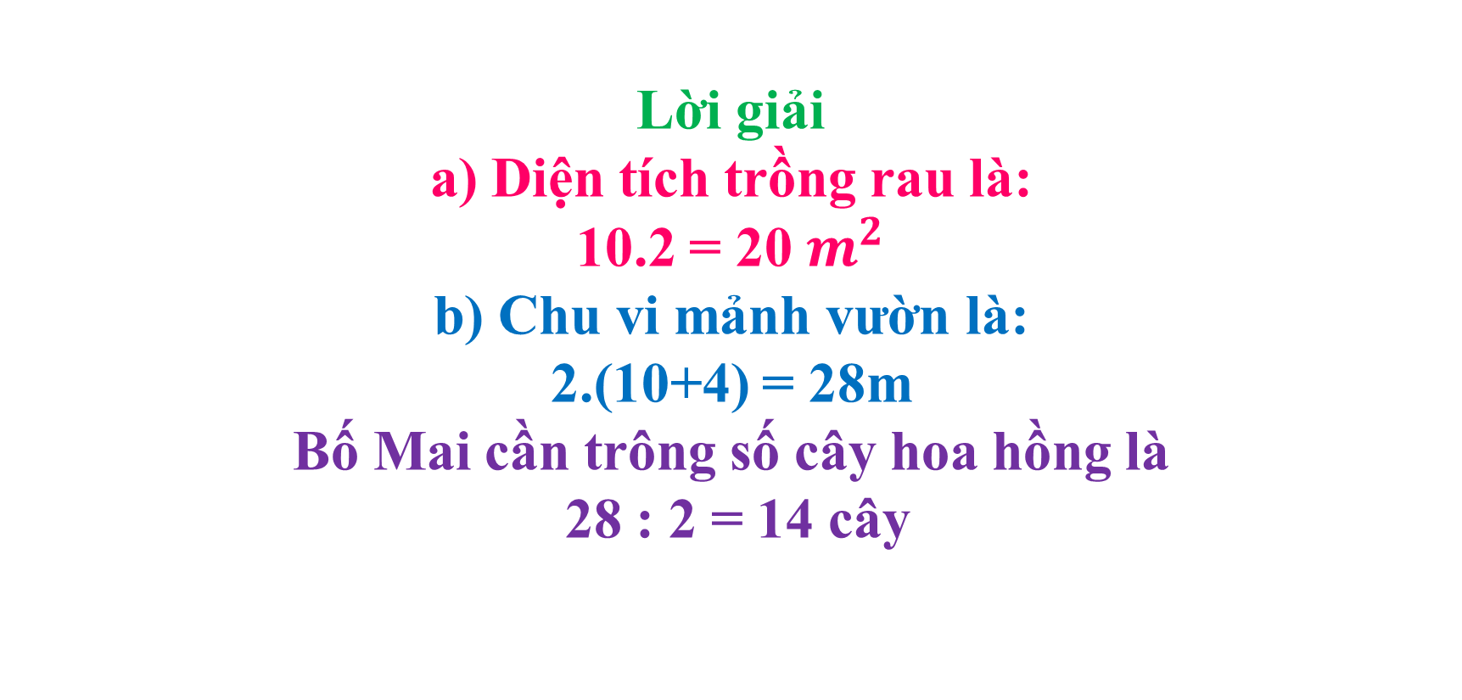
Bài 4:
Nhà Mai có một mảnh vườn hình bình hành như hình sau:
Tính diện tích mảnh vườn bố Mai trồng rau?
Bố Mai muốn trồng hoa hồng xung quanh các cạnh của rìa vườn và trồng rau phía bên trong. Bố Mai cần trồng bao nhiêu cây hoa hồng, biết cứ 2m sẽ trồng 1 cây?
Lời giải
a) Diện tích trồng rau là:
10.2 = 20 $m^{2}$
b) Chu vi mảnh vườn là:
2.(10+4) = 28m
Bố Mai cần trông số cây hoa hồng là
28 : 2 = 14 cây
4 m
4 m

Slide 11

Hướng dẫn về nhà
Ôn lại phần nhận xét về các tính chất HBH, cách vẽ, và công thức tính chu vi, diện tích
BTVN Bài 2,3 (SGK - tr104)
Đọc trước phần hình thang cân
Chuẩn bị: 1 miếng bìa hình chữ nhật, giấy có kẻ ô li

Slide 12

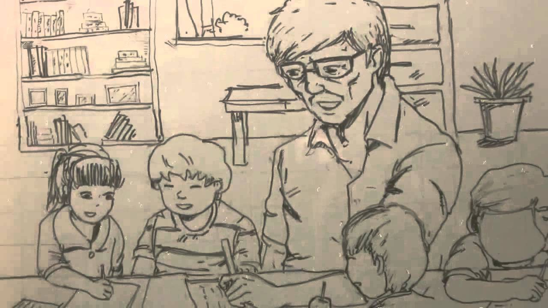
KHỞI ĐỘNG
TRÒ CHƠI:
VƯỢT CHƯỚNG NGẠI VẬT (Lật hình)
1
2
3
4
5
6
1
2
3
Luật chơi:
Chọn ngẫu nhiên các câu hỏi (từ 1 đến 6). Trả lời đúng thì phần tương ứng với câu hỏi sẽ được lộ ra, trường hợp trả lời sai thì mất quyền trả lời câu hỏi đó.Khi nào trả lời được 4 câu hỏi thì sẽ được trả lời về hình ảnh của bức hình.
Trò chơi sẽ kết thúc khi chủ đề bức hình được trả lời chính xác
4
5
6
1
2
3
4
5
6

Slide 13
KHỞI ĐỘNG
1
2
3
4
5
6
TRÒ CHƠI:
VƯỢT CHƯỚNG NGẠI VẬT (Lật hình)
1
2
3
HÌNH ẢNH CHỦ ĐỀ
4
5
6
1
2
3
4
5
6

Slide 14


TRÒ CHƠI: VƯỢT CHƯỚNG NGẠI VẬT (Lật hình)
1
Câu hỏi: Hình bình hành ABCD có: Cạnh AB và cạnh AD đối diện nhau
04
05
00
07
01
02
03
09
08
10
06
A. Đúng
A. Đúng
B. Sai
B. Sai

Slide 15
TRÒ CHƠI: VƯỢT CHƯỚNG NGẠI VẬT (Lật hình)
04
05
07
01
02
03
09
08
10
06
00
2
Câu hỏi: Hình bình hành ABCD có: Hai cạnh đối:
AD // BC;
AB // CD
A. Đúng
B. Sai
A. Đúng
B. Sai

Slide 16
TRÒ CHƠI: VƯỢT CHƯỚNG NGẠI VẬT (Lật hình)
04
05
00
07
01
02
03
09
08
10
06
3
Câu hỏi: Hình bình hành ABCD có: Hai góc ở đỉnh A và C bằng nhau, hai góc ở đỉnh B và D bằng nhau
A. Đúng
B. Sai
A. Đúng
B. Sai

Slide 17
TRÒ CHƠI: VƯỢT CHƯỚNG NGẠI VẬT (Lật hình)
04
05
00
07
01
02
03
09
08
10
06
4
Câu 4: Hình bình hành ABCD có chu vi là 20cm, biết độ dài cạnh AB là 4cm. Độ dài cạnh BC của hình bình hành đó là:
A. 6cm
B. 16cm

Slide 18
TRÒ CHƠI: VƯỢT CHƯỚNG NGẠI VẬT (Lật hình)
04
05
00
07
01
02
03
09
08
10
06
5
Câu hỏi: Hình bình hành ABCD có: AD = 5 cm. AB = 12 cm.
Tính chu vi hình chữ nhật?
12cm
12cm
5cm
5cm
A. 34 cm
B. 17 cm
A. 34 cm
B. 17 cm

Slide 19


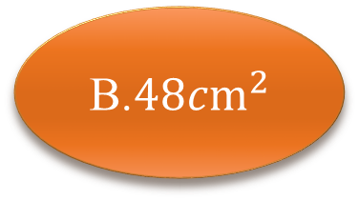
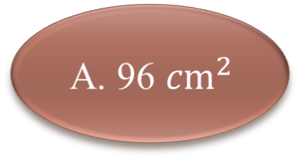
TRÒ CHƠI: VƯỢT CHƯỚNG NGẠI VẬT (Lật hình)
04
05
00
07
01
02
03
09
08
10
06
6
Câu hỏi: Hình bình hành ABCD có: AB = 12 cm, AH = 8 cm.
Tính diện tích hình thoi?
12cm
8cm
A. 96 ${cm}^{2}$
A. 96 ${cm}^{2}$
B.$48{cm}^{2}$
B. $48{cm}^{2}$

Slide 20


Slide 21


Slide 22
Hinh
vuông
Hình thoi
Hình chữ nhật
Hình bình hành

